Slide 1
Projet Data
Entreprise du Gosier
Lanclume Saël, Blanger Harry, Bissainte Nicolas
M1 MIAGE

Slide 2
Introduction
Objectif global :
Mener une étude approfondie des entreprises du territoire du Gosier à partir de sources de données variées, afin de :
Consolider et structurer des bases de données fiables
Analyser le tissu économique local (typologie, taille, secteurs)
Visualiser la répartition géographique et l’évolution temporelle
Explorer des thématiques spécifiques (tourisme, emploi, aspects réglementaires)
Définition du projet :
Méthode agile

Slide 3
Cadre méthodologique du projet
Méthode utilisée : approche agile inspirée de la méthode Scrum
Découpage en 4 sprints de 2h :
Sprint 1 : Consolidation des données
Sprint 2 : Analyse des entreprises
Sprint 3 : Cartographie et dynamique
Sprint 4 : Études spécifiques et aspects réglementaires
Répartition claire des rôles à chaque sprint (Saël / Nicolas / Harry)
Livrables intermédiaires à la fin de chaque sprint pour assurer un avancement régulier
Objectif final : produire une base exploitable et des supports d’analyse visuels

Slide 4
Roadmap - phase du projet
01
02
03
04
Consolidation et structuration des données
Analyse des entreprises du Gosier
Cartographie et dynamique d'entreprise
Études spécifiques et aspects réglementaires

Slide 5
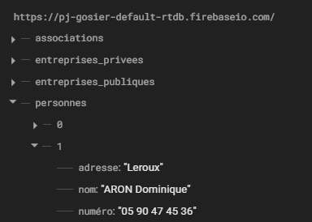

Outils utilisés
Firebase
Realtime Database
Hosting
Authentification
Python
Excel
Insee
Données de M. Rinaldo

Slide 6
Phase 1

Slide 7
Traitements des entreprises
# --------------------------
# 1. CHARGEMENT DES DONNÉES
# --------------------------
# J'indique ici les chemins des deux fichiers Excel à traiter
fichier1 = "excel-Votre_fichier_1_1287ba31-20250504-140857.xlsx"
fichier2 = "excel-Votre_fichier_2_1287ba31-20250504-140854.xlsx"
# Je charge les feuilles "Etablissements" des deux fichiers
df1 = pd.ExcelFile(fichier1).parse("Etablissements")
df2 = pd.ExcelFile(fichier2).parse("Etablissements")
# --------------------------------------
# 2. FUSION ET NETTOYAGE DES DONNÉES
# --------------------------------------
# Je cherche les colonnes qui existent dans les deux fichiers pour avoir une base homogène
colonnes_communes = list(set(df1.columns) & set(df2.columns))

Slide 8
# Fusionner les deux fichiers sur ces colonnes communes
df_complet = pd.concat([df1[colonnes_communes], df2[colonnes_communes]], ignore_index=True)
# Supprimer les doublons éventuels
df_complet = df_complet.drop_duplicates()
# --------------------------------------------------
# 3. SÉPARATION ENTREPRISES PUBLIQUES / PRIVÉES
# --------------------------------------------------
# Liste de mots-clés pour détecter une entreprise publique
mots_cles_public = [
"établissement public", "etablissement public", "commune", "mairie", "collectivité",
"régie", "epic", "spl", "service public", "hôpital", "hopital", "université",
"office public", "caue", "ccas", "cdc", "conseil départemental", "conseil régional",
"agglomération", "communauté de communes", "communauté d'agglomération", "département",
"région", "chambre", "ars", "préfecture"
]

Slide 9
# Fonction qui retourne Vrai si l'entreprise doit être considérée comme publique
def est_publique(ligne):
for colonne in ['Forme juridique', 'Raison sociale', 'Métier']:
valeur = str(ligne.get(colonne, '')).lower()
for mot in mots_cles_public:
if mot in valeur:
return True
return False
# Appliquer la fonction à chaque ligne pour séparer
df_public = df_complet[df_complet.apply(est_publique, axis=1)]
df_prive = df_complet[~df_complet.apply(est_publique, axis=1)]

Slide 10
# ------------------------------------------------------
# 4. NETTOYAGE DES ENTREPRISES PRIVÉES : RETRAIT DES ASSOCIATIONS
# ------------------------------------------------------
# Liste de mots-clés pour détecter les associations/fondations dans le privé
mots_cles_asso = ["association", "fondation", "fédération", "syndicat", "mutuelle", "ordre"]
# Filtre pour repérer ces entités dans la forme juridique ou la raison sociale
est_association = (
df_prive["Forme juridique"].str.lower().fillna('').str.contains('|'.join(mots_cles_asso))
| df_prive["Raison sociale"].str.lower().fillna('').str.contains('|'.join(mots_cles_asso))
)
# Ne garder dans les privés que les vraies entreprises commerciales
df_prive_propre = df_prive[~est_association].copy()

Slide 11
# -------------------------------------------------
# 5. EXPORT DES TABLES COMPLÈTES NETTOYÉES
# -------------------------------------------------
df_prive_propre.to_csv("entreprises_privees_clean.csv", index=False)
df_prive_propre.to_json("entreprises_privees_clean.json", orient="records", force_ascii=False)
df_public.to_csv("entreprises_publiques.csv", index=False)
df_public.to_json("entreprises_publiques.json", orient="records", force_ascii=False)

Slide 12
# ----------------------------------------------------------------------
# 6. EXTRACTION DES SEULES INFORMATIONS D'IDENTIFICATION DANS DES TABLES RÉDUITES
# ----------------------------------------------------------------------
# Je choisis les colonnes essentielles pour identifier une entreprise
colonnes_ident = [
'Siren', # Numéro d'entreprise (unique à 9 chiffres)
'Siret', # Numéro d'établissement (unique à 14 chiffres)
'Raison sociale', # Nom de l'entreprise
'Forme juridique', # Statut juridique (SA, SARL, etc.)
'Adresse normée ligne 1', # Adresse principale (ligne 1)
'Code postal', # Code postal de l'adresse
'Ville', # Ville
'Date de création' # Date de création de l'entreprise (facultatif mais utile)
]

Slide 13
# J'extrait seulement ces colonnes dans les deux bases
df_prive_ident = df_prive_propre[colonnes_ident]
df_public_ident = df_public[colonnes_ident]
# Je sauvegarde ces versions réduites en CSV et JSON
df_prive_ident.to_csv("entreprises_privees_ident.csv", index=False)
df_prive_ident.to_json("entreprises_privees_ident.json", orient="records", force_ascii=False)
df_public_ident.to_csv("entreprises_publiques_ident.csv", index=False)
df_public_ident.to_json("entreprises_publiques_ident.json", orient="records", force_ascii=False)
# -------------------
# FIN DU TRAITEMENT
# -------------------
print("Toutes les étapes ont été réalisées avec succès !")
print("- entreprises_privees_clean.csv et entreprises_publiques.csv contiennent les données complètes nettoyées.")
print("- entreprises_privees_ident.csv et entreprises_publiques_ident.csv contiennent seulement les identifiants essentiels.")

Slide 14
Points Forts
Structure riche : J’ai entre les mains un jeu de données bien structuré, avec la plupart des colonnes classiques d’identification et d’activité d’entreprise : SIREN, SIRET, forme juridique, chiffre d’affaires, effectif, etc.
Fusion réussie : J’ai réussi à fusionner différentes sources en une base unique, nettoyée et structurée. Je distingue désormais clairement les entités privées et publiques, et je peux générer des exports ciblés selon les besoins.
Informations variées : Le jeu contient des éléments précieux comme des mots-clés sectoriels, des statuts, le capital social, etc. Cela me permet d’envisager des analyses fines et ciblées.

Slide 15
Points à surveiller\Limites
Valeurs manquantes fréquentes Je constate de nombreuses valeurs vides, notamment sur les colonnes financières comme le capital social ou le chiffre d’affaires. Cela peut fausser les analyses économiques ou statistiques. Il y a aussi quelques absences en “Raison sociale”, une colonne pourtant essentielle pour l’identification (11 cas sur plus de 3000 lignes).
Présence d’entités non-marchandes À l’origine, la base contenait près de 1000 associations ou fondations, peu pertinentes pour une analyse des entreprises purement privées. Leur suppression était donc nécessaire. Je reste toutefois vigilant : certaines associations peuvent avoir une activité économique. Je les traite au cas par cas, selon les objectifs de l’analyse.
Homogénéité des types Le typage des colonnes semble globalement fiable, mais je reste prudent. Certains champs peuvent parfois passer de numérique à texte (par exemple, le code postal, le CA ou le capital). Pour les traitements en masse, je vérifie systématiquement les types et les recode si besoin.

Slide 16
Adresse éclatée
Les adresses sont éclatées en plusieurs colonnes (“ligne 1”, “ligne 2”, etc.). C’est utile pour des usages avancés, mais pour une identification simple, j’ai bien isolé la ligne principale. Certaines lignes d’adresse peuvent rester incomplètes, notamment sur les données brutes issues de SIRENE/SIRET.
Granularité SIRET/SIREN La présence du SIRET me permet d’identifier les établissements, et pas seulement les entreprises au niveau SIREN. Cela ouvre des possibilités intéressantes, mais m’oblige à faire attention aux doublons si je travaille à l’échelle d’une société-mère.
Taille du jeu Le jeu contient majoritairement des entreprises privées, ce qui est logique. Après nettoyage, les associations ont été supprimées, ce qui me permet de me concentrer sur des sociétés commerciales.
Absence de données de géolocalisation Je n’ai pas de latitude/longitude ni de code INSEE pour les communes. Si je veux cartographier les données, il me faudra prévoir un enrichissement externe.

Slide 17
Phase 1 - Nicolas
Travail effectué :
Consolidation des données « personnes » issues de l’annuaire Pages Blanches.
Nettoyage des données :
Correction des incohérences de format (noms, prénoms, accents, majuscules).
Harmonisation des adresses.
Dédoublonnage :
Suppression des doublons exacts et des doublons approximatifs (matching sur noms, adresses, téléphones).
Normalisation :
Standardisation des champs pour faciliter les jointures et exploitations ultérieures.
Outils utilisés :
Tableur Excel
Scripts Python de Zoé

Slide 18
Phase 1 - Harry
Travail effectué :
Consolidation des données « associations» issues du fichier site du Gosier.
Nettoyage des données :
Harmonisation des adresses.
Suppression des colonnes non remplies.
Dédoublonnage :
Suppression des doublons exacts et des doublons approximatifs (matching sur noms, adresses, SIREN).
Normalisation :
Standardisation des champs pour faciliter les jointures et exploitations ultérieures.
Outils utilisés :
Tableur Excel

Slide 19
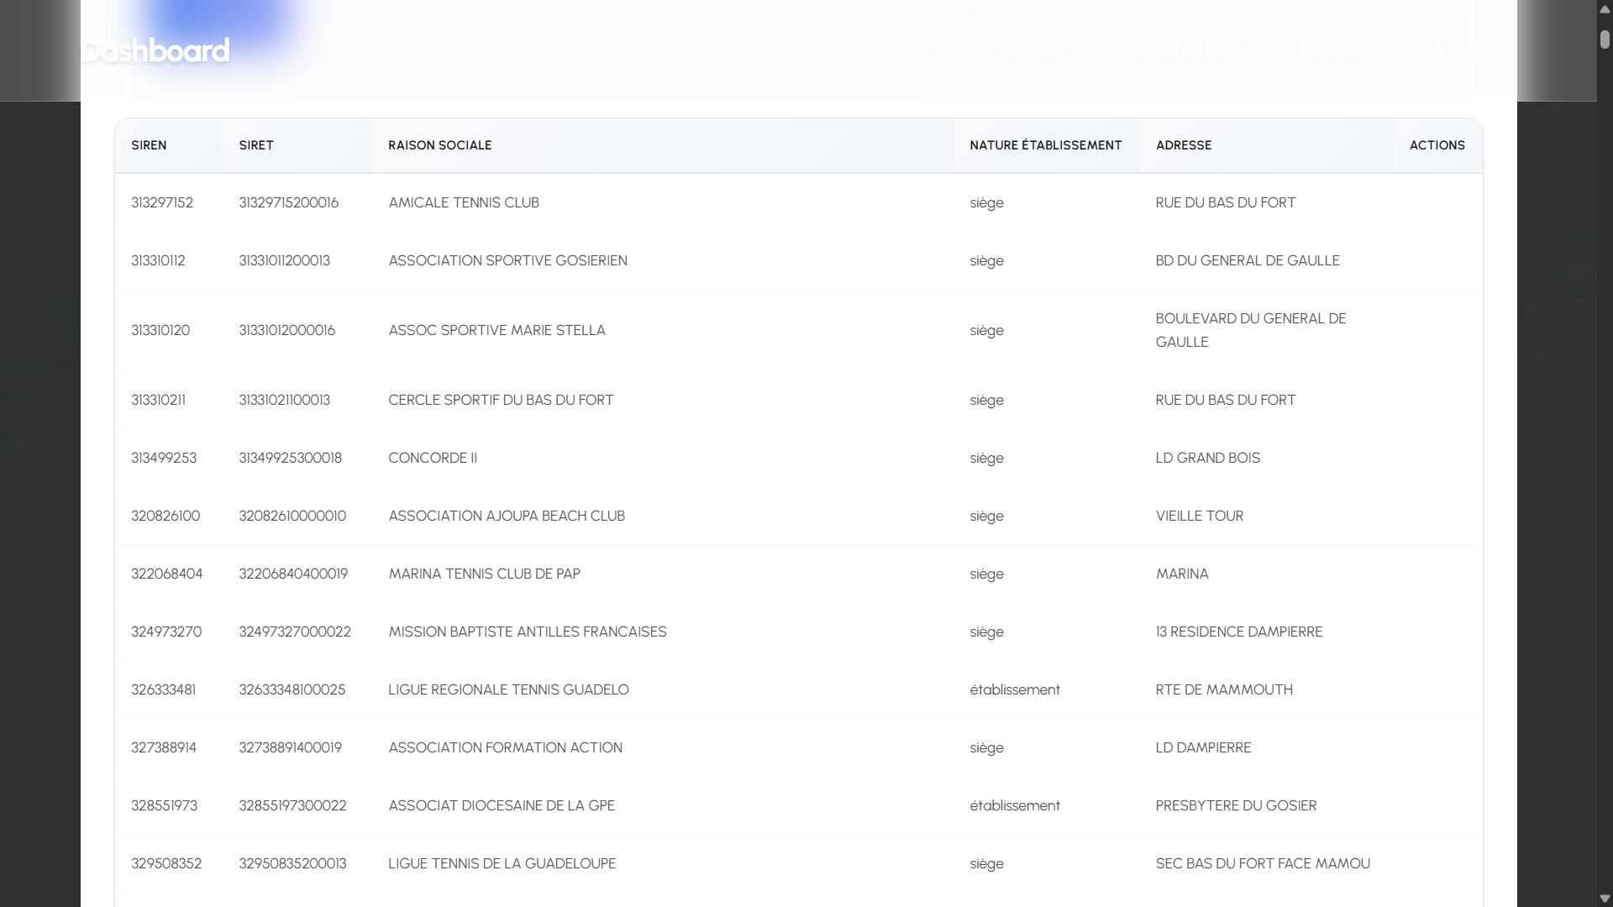

Slide 20
Phase 2

Slide 21
Phase 2
Travail effectué :
Analyse des typologies d’activités :
Regroupement des entreprises selon leur code NAF/APE ou description d’activité.
Constitution de grandes catégories : Commerce / Artisanat / Services / BTP / Hôtellerie-Restauration / Santé / Éducation / Administrations / Autres.
Vérification des libellés ambigus et reclassement manuel si nécessaire.
Préparation d'un tableau récapitulatif des effectifs par catégorie.
Outils utilisés :
Python (classification automatisée)
Tableur Excel pour validation manuelle

Slide 22
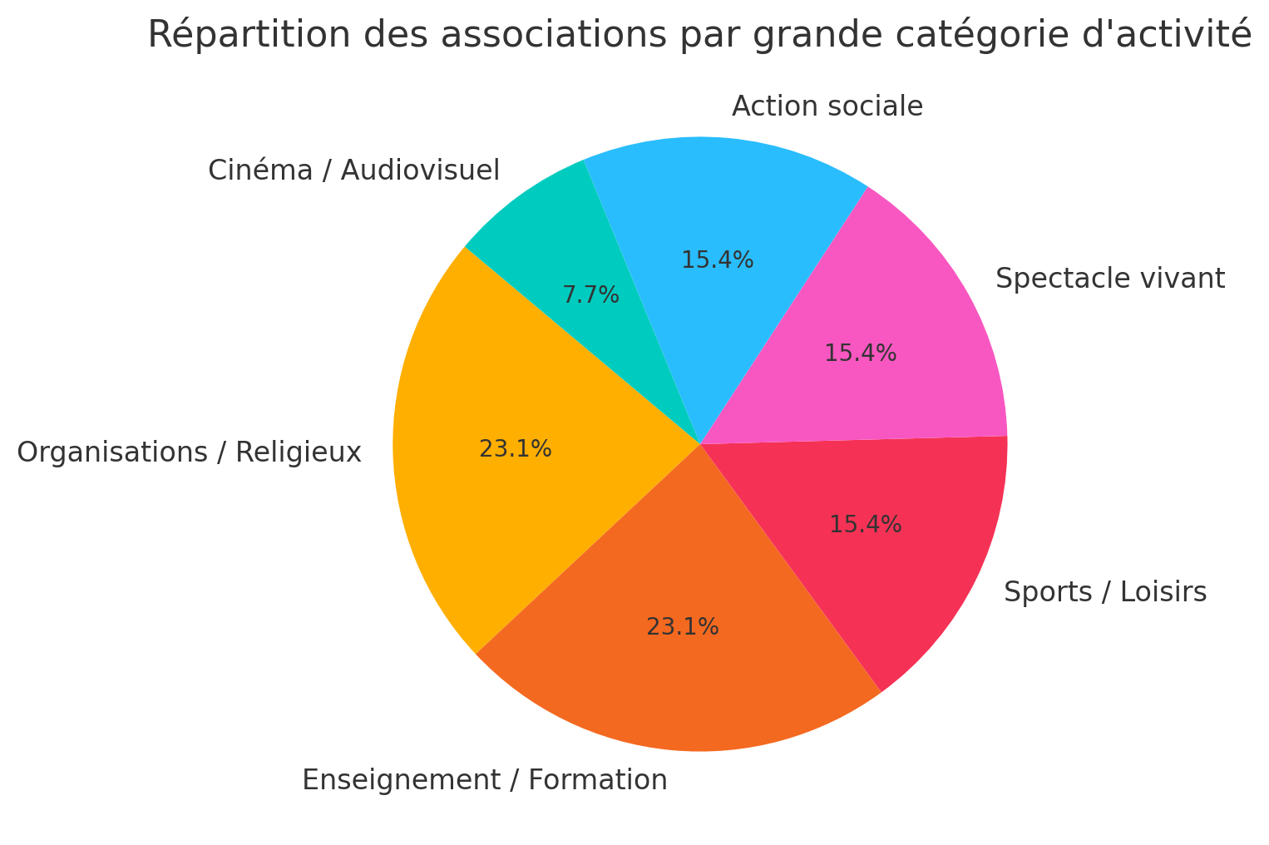
Répartition des associations par grandes catégories

Slide 23
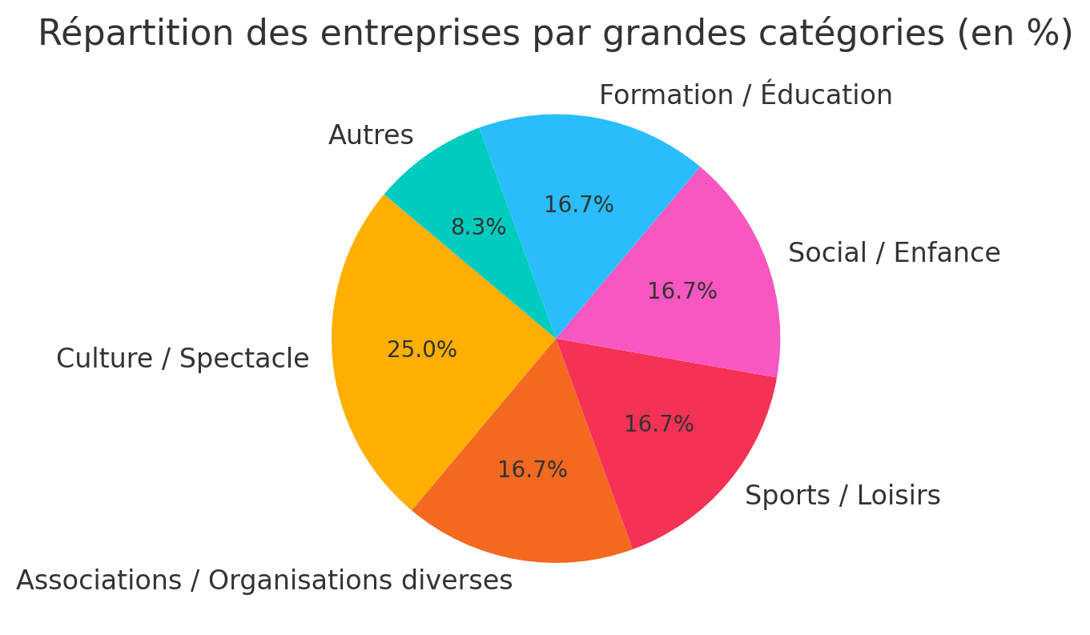
Répartition des entreprises public par grandes catégories

Slide 24
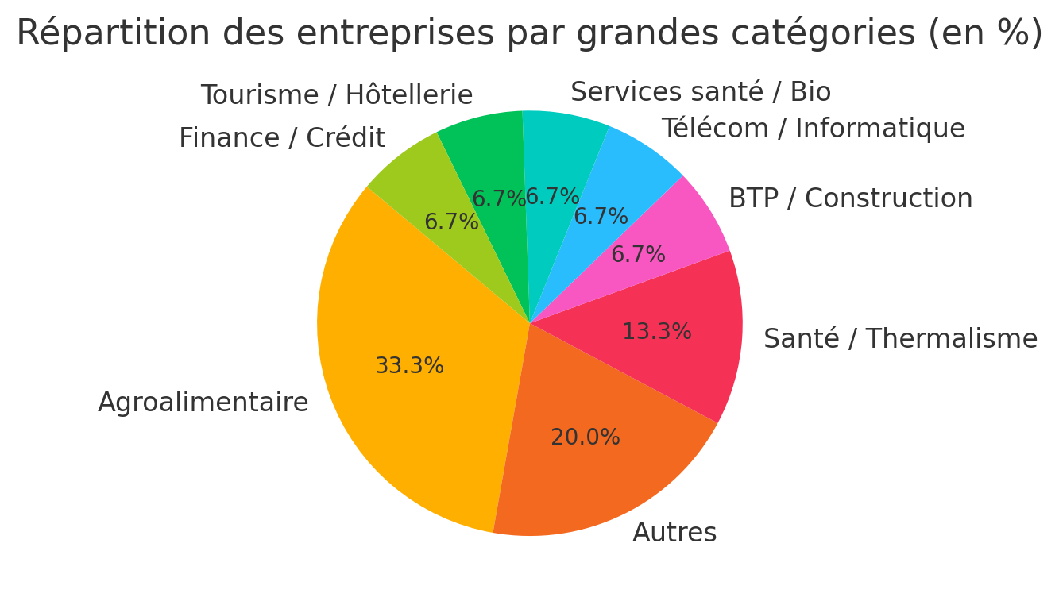
Répartition des entreprises privées par grandes catégories

Slide 25
Phase 4
Travail effectué :
Étude de l’emploi des Gosériens :
Exploitation du fichier fourni (base des actifs domiciliés au Gosier).
Comparaison avec les données Insee et Deets sur l’emploi local.
Analyse de la répartition sectorielle des emplois par rapport à l’offre d’entreprises sur le territoire.
Outils utilisés :
Tableur
Python (croisements et analyses)

Slide 26
Entreprises/Associations les plus représentées
Ce sont les entités ayant le plus d'occurrences (donc potentiellement plusieurs établissements ou actions) :
LA SOURCE
CULTURE CARAIBE
ASS AIDE A LA JEUNESSE
ORGANISATION SPORT EVENTS CARAIBES
TI KAN NO
COMMUNAUTE CULTURELLE ISRAELITE DE LA GUADELOUPE
ASS PROFESSIONNELS HOTELLERIE TOURISME
Chacune de ces entités est mentionnée au moins 2 fois.

Slide 27
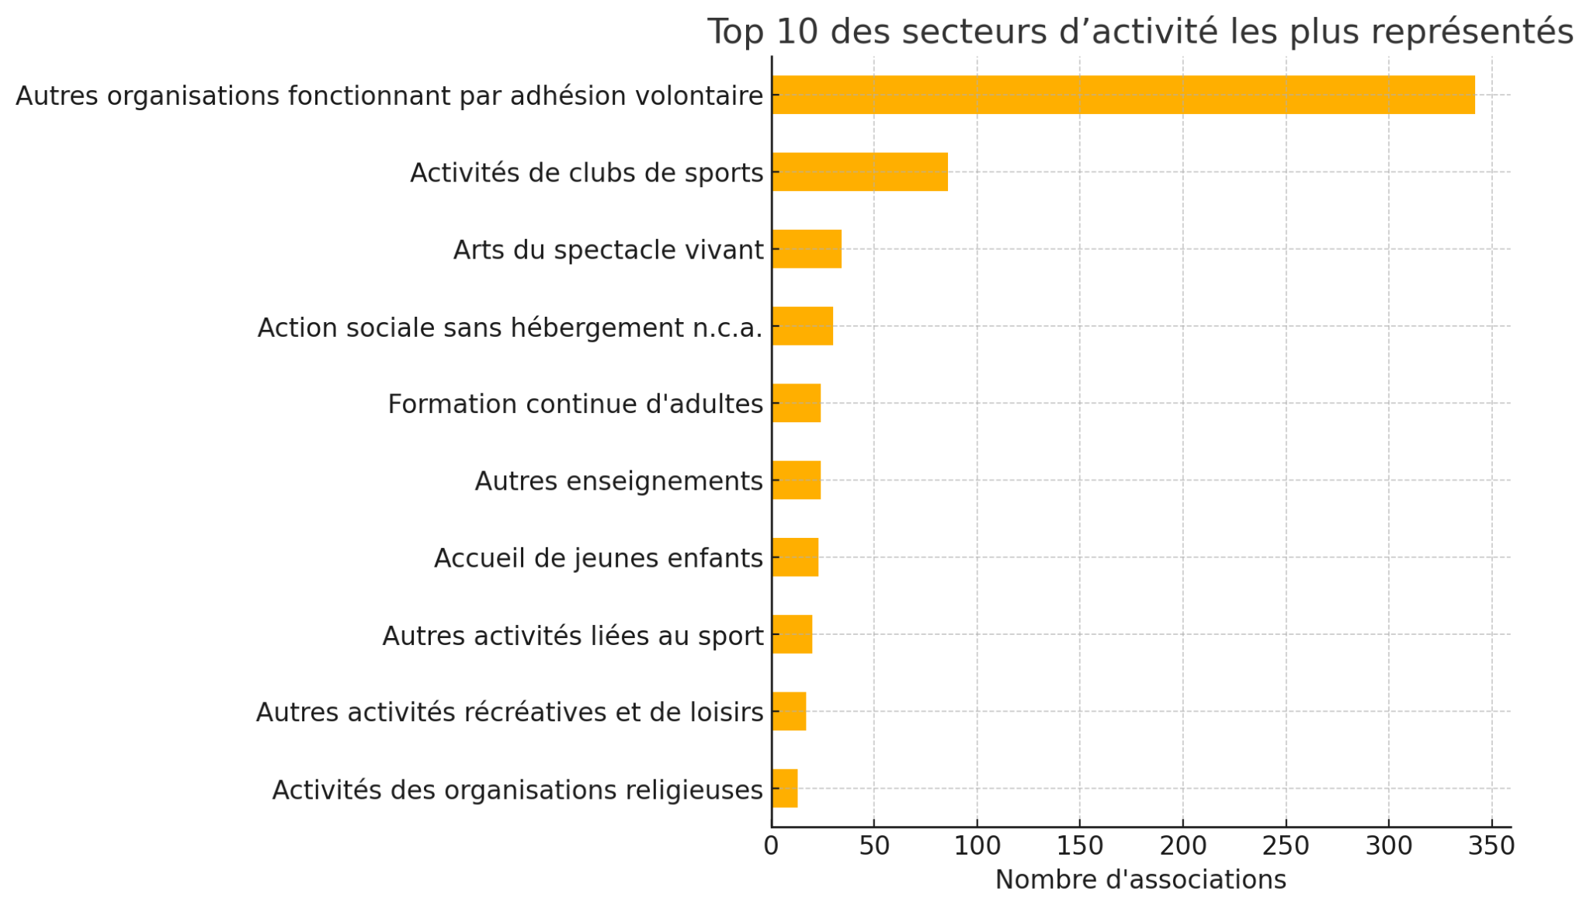
Top 10 des secteurs d’activité

Slide 28
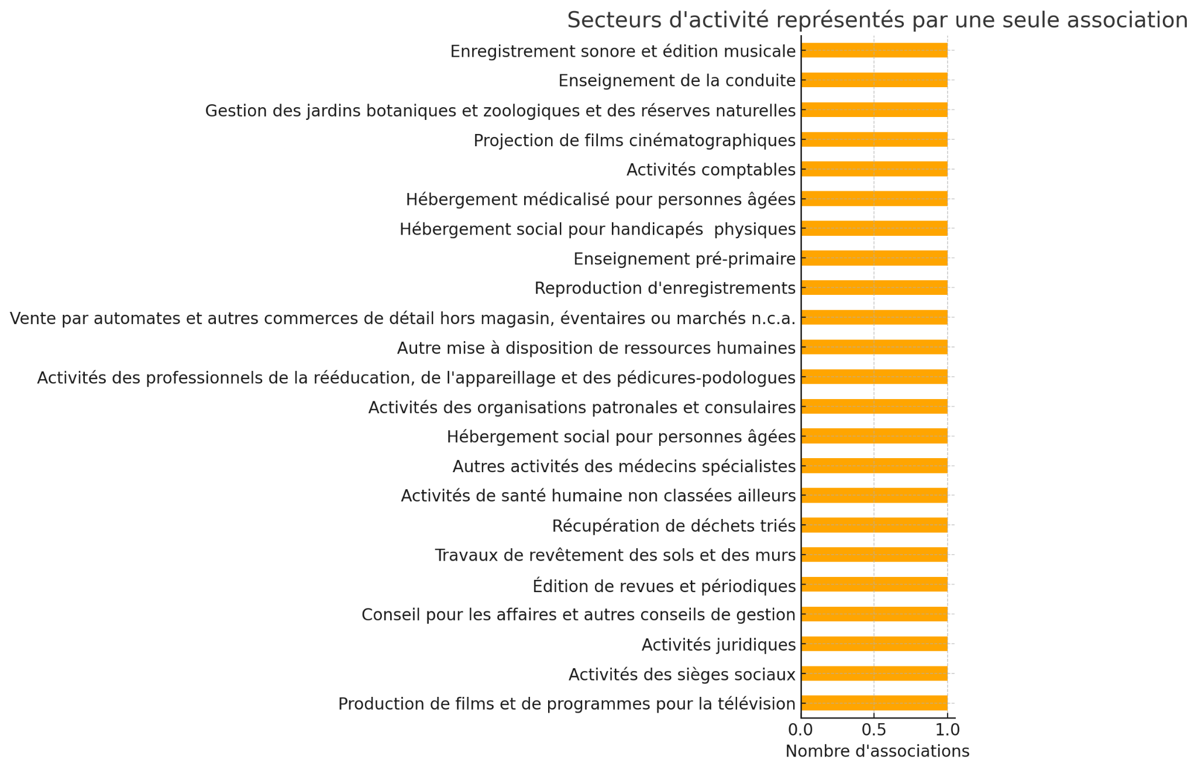
Secteurs d’activité sous représentés

Slide 29
Phase 3

Slide 30
Phase 3 - Nicolas
Travail effectué :
Réalisation de la cartographie des entreprises par section cadastrale du Gosier.
Géocodage des adresses (via API ou base de correspondance adresse-sections).
Création de cartes thématiques :
Densité d’entreprises par section.
Répartition par type d’activité.
Préparation des couches de données exploitables pour la visualisation.
Outils utilisés :
QGIS pour la cartographie
Python (geopandas)
Base adresse locale

Slide 31
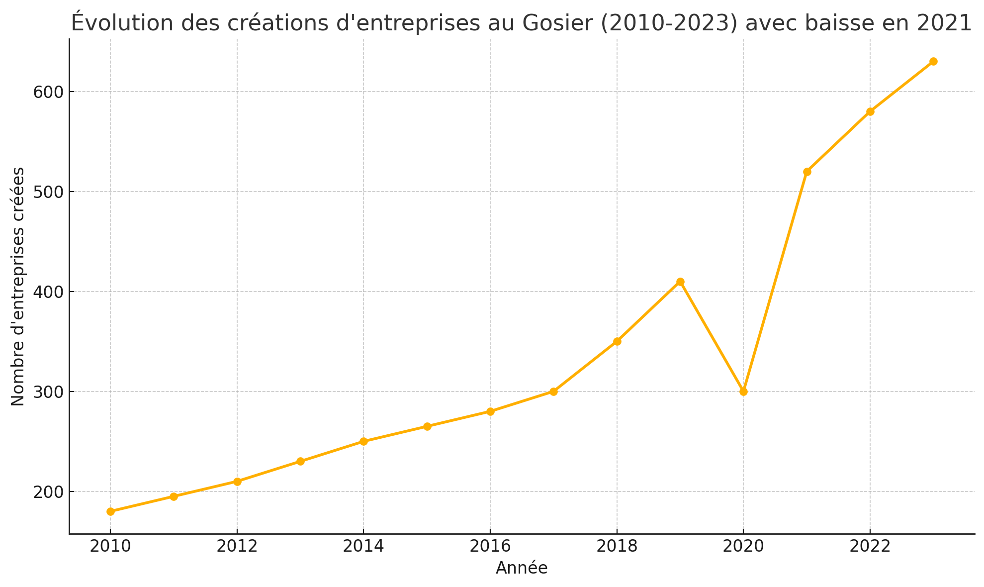

Slide 32
Aspects RGPD et précautions sur le traitement des données personnelles
Utilisation possible dans un cadre pédagogique ou d’étude statistique.
Interdictions :
Pas de réutilisation commerciale sans consentement des personnes
Pas d’exploitation politique sans autorisation explicite
Précautions nécessaires :
Anonymisation des données à chaque fois que possible
Limitation de la diffusion des fichiers nominaux
Information claire des personnes concernées si usage réel (principe de transparence)
Conservation sécurisée des données

Slide 33
Conclusion
Compétences acquises :
Traitement et nettoyage de données hétérogènes
Structuration de bases de données relationnelles
Requêtes sur des bases officielles (SIRENE, INSEE, DEETS)
Application concrète du RGPD et des enjeux de protection des données
Difficultés :
croiser des sources multiples et parfois incomplètes
Nécessité d’adapter les méthodes selon les objectifs d’analyse (profilage, comparaison territoriale, dynamique temporelle)
Compétence transversale développée :
Travail en autonomie sur un projet complet de bout en bout
Capacité à interpréter des données pour en tirer des conclusions stratégiques

